Slide 1
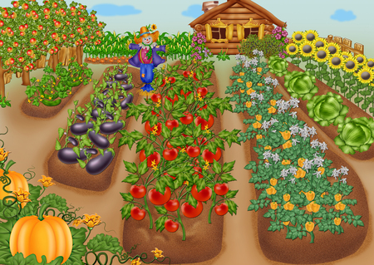
Проектная деятельность в старшей группе №5
«Наш веселый огород»
Подготовила : воспитатель МБДОУ
«ЦРР д/с № 169 »
Григорьева О.А

Slide 2
Актуальность.
Как известно, "самое лучшее открытие то, которое ребенок делает сам". Дома на подоконнике у мам и бабушек расцветает зеленый ковер, рассада в ящичках различной формы и окраса, но детям строго настрого наказывают не трогать эти интересные растения. А интерес и любопытство с каждым годом все сильнее, ребята сами бы с удовольствием посадили бы чудо растение, поливали его, ухаживали за ним. Вот и возникла у нас идея создать свой огород - это чудо - огород, который призван развивать экологические ценности природы. Именно в дошкольном возрасте закладываются позитивные чувства к природе и природным явлениям, открывается удивительное многообразие растительного мира, впервые осознается роль природы в жизни человека. На нашем огороде дети сами смогут посадить и выращивать растения, ухаживать за ними.

Slide 3
Тип проекта.
По продолжительности – долгосрочный.
Время проведения проекта: С 1 июня по 15 сентября 2016г.
По составу участников проекта – групповой.
Участники: дети и родители старшей группы №5, воспитатель.
Вид проекта: познавательно- исследовательский.

Slide 4
Цели:
Формировать исследовательские навыки через вовлечение в практическую деятельность.
Задачи
- Развивать познавательный интерес, формировать навыки экспериментирования.
- Закреплять представление об общих признаках растений и о потребностях растения во влаге, тепле, свете для их роста.
Развивать чувство ответственности за порученное дело.
Развитие у детей умения наблюдать, делать выводы.

Slide 5
Прогнозируемый результат :
- Формирование бережного отношения к растительному миру.
- Приобретение новых знаний и представлений о посадке и выращивания культурных растений.
- Привитие детям уважительного чувства к труду.
- Получить урожай свеклы, редиса, моркови, картофеля, петрушки, лука, укропа, гороха.
Формы реализации проекта :
Беседы, практическая деятельность, чтение художественной литературы, игры, экспериментирование

Slide 6
План проектной деятельности.
1 этап. Организационно - подготовительный
-Обсуждение целей и задач с детьми и родителями.
- Подбор наглядно – дидактических пособий, демонстрационного материала.
- Выявление знаний детей о жизни растений.
Разработка консультаций для родителей «Витаминная корзина», «Витамины в овощах и фруктах», «Огород на окне», «Трудовое воспитание ребенка в семье», «Экологическое воспитание ребенка в семье».
Работа с методической литературой. Создать методическое обеспечение проекта

Slide 7
2 этап. Практический
- Беседы «Овощи», «Овощи и фрукты – полезные продукты», «Овощи на грядке и здоровье в порядке», «Что растет в огороде», «Вода и растения». Цель : Расширять познания детей о овощах, их свойствах.
- Беседа по технике безопасности «Правила работы с инструментами»
-Подготовка участка для огорода. Оформление огорода.
-Рассматривание семян растений ,рассады. - Посадка семян и рассады . - Составление графика полива огорода, организация дежурства.
- Наблюдение за ростом и развитием растения.
Чтение художественной литературы: Свен Нурдквист: «Переполох в огороде», «Чужак в огороде», Агния Барто: «Нарисуем огород», Ю. Тувим «Овощи»,», «Корзина овощей», «Росток», Я. Бжехва «Помидор», Т. Бокова «Праздник урожая». Цель : Расширять знания детей о значении огорода для людей, познакомить детей с тем, какие культуры выращивают на огородах чтение стихотворения - С. Сирена «Огород», О. Емельянова «Что растет на огороде», произведения - Дж. Родари «Чиполлино», загадки, пословицы, поговорки об овощах, фруктах.
- Составление рассказа «Лето на огороде», «Как я помогаю на огороде».

Slide 8
Дидактические игры: «Овощи и фрукты», «Вершки-корешки», «Четвёртый лишний», «Один - много». «Инструменты садовника». Цель : Расширение словарного запаса, классификация растений по месту произрастания, различие овощей и фруктов
Сюжетно-ролевые игры: «Магазин: сюжет - продукты», «На даче», «Поливаю огород», «Засолка на зиму» Цель : Развитие игровой деятельности. Развитие речи .
Практическая деятельность: полив растений, прополка грядок, рыхление земли. Цель : Развивать ответственность по уходу за растениями. Вызвать интерес к выращиванию огородной культуры
Опыт – наблюдение за всходами и ростом овощных культур. Цель : Формировать умение детей замечать изменения, которые происходят у прорастающих семян.
Экспериментирование «растение - человек». Цель : Выявить насколько растения нуждаются в уходе человека.
Труд в природе. Сбор созревших овощей Употребление созревших плодов. Цель : Формировать интерес к результату своего труда.
Художественно - эстетическое развитие: аппликация «Корзина с овощами»; рисование: «любимые овощи», изготовление овощей из фетра. Цель: Развитие продуктивной деятельности детей, детского творчества в художественном конструировании. Формирование трудовых умений и навыков. - Презентация на тему: «Овощи и фрукты – полезные продукты».

Slide 9
3 ЭТАП – ЗАКЛЮЧИТЕЛЬНЫЙ
1 Оформление выставки «Осенняя фантазия». Цель - Вызвать положительные эмоции, чувство радости
2 Создание презентации «Наш урожай». 3 Анализ результативности. 4Организация осеннего праздника « Праздник урожая»
Цель - выявить достигнута ли поставленная цель. Обобщение результатов по реализации проекта

Slide 10
Ожидаемые результаты реализации проекта:
-Развивать речевые и творческие способности детей.
Получение знаний детей о жизни растений.
- Создание необходимых условий в группе и на участке для наблюдений за жизнью растений, и возможностью ухаживать за ними.
- Развить познавательный интерес у детей, любознательность, коммуникативные навыки.
- Развить умение правильно пользоваться простейшими орудиями труда по обработке почвы и ухода за растениями.
- Вовлечение родителей в жизнь детского сада.

Slide 11
ЛИТЕРАТУРА:
1.Аксенова,З.Ф. Войди в природу другом /З.Ф.Акееенова.-М.:2008
2. Бондаренко, Т.М. Экологические занятия с детьми 5 -6 лет
/Т.М.Бондаренко -Воронеж.:2002
3. Веретенникова, С.А. Ознакомление дошкольников с природой
/СА.Веретеникова.-М.:Просвещение, 1973г.
4. Горбатенко, О.Ф. Система экологического воспитания в
дошкольных образовательных учреждениях / О.Ф. Горбатенко.
Волгоград, 2006
5. Иванова, А.И. Методика организации экологических наблюдений и
экспериментирования в детском саду /А.И.Иванова. -М.:2007
6. Коноваленко, В.В. Развитие связной речи /В.В.Коноваленко.-М .:2003.
7. Масленникова,О.Н. Экологические проекты в детском саду
\Н.Масленникова . А.А.Филиппенко. - Волгоград: Учитель, 2009
8. Николаева, С.Н. Комплексные занятия по экологии для старших
дошкольников /С.Н.Николаева. - М.:2005
9. Николаева, С.Н. Воспитание экологической культуры в дошкольном
детстве» С.Н. Николаева. -М.:1995
10. Николаева, С.Н. Экологическое воспитание дошкольников
/С.Н.Николаева.- М.: 1998
–

Slide 12
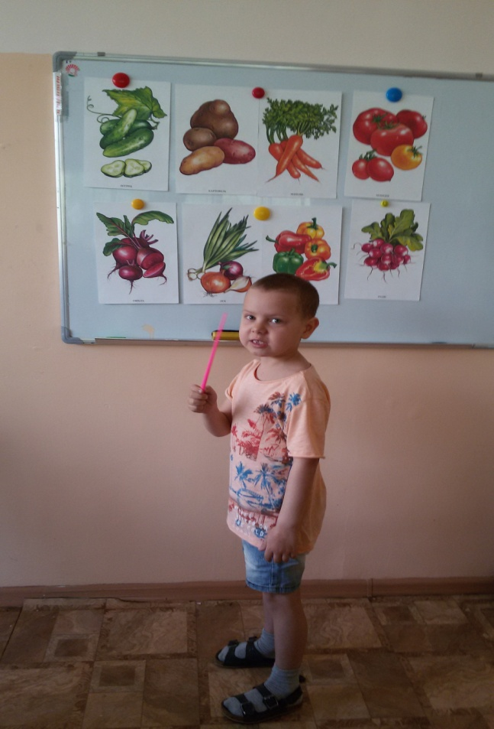
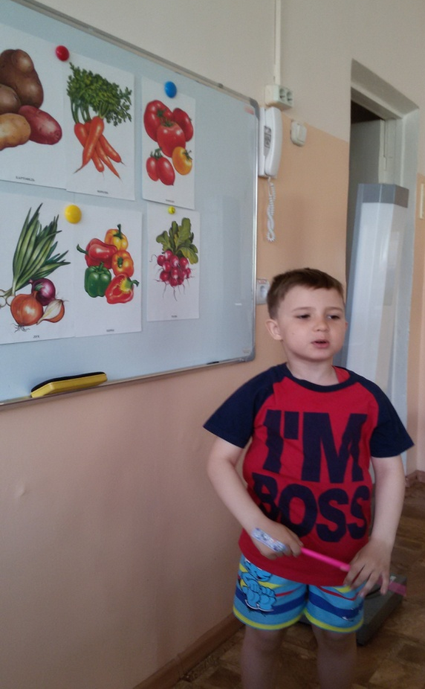
Беседа «Растения огорода»
Цели: закрепить представления детей о том, где выращиваются овощи, знания об их свойствах. Научить строить описательные рассказы на сравнение овощей, строить сложносочиненные предложения

Slide 13
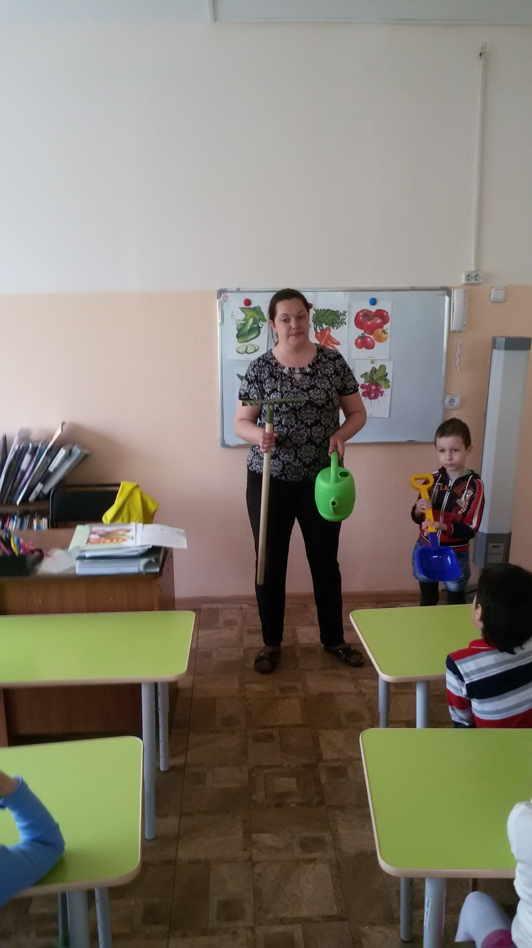
Беседа по техника безопасности
« Правила работы с инструментами»

Slide 14
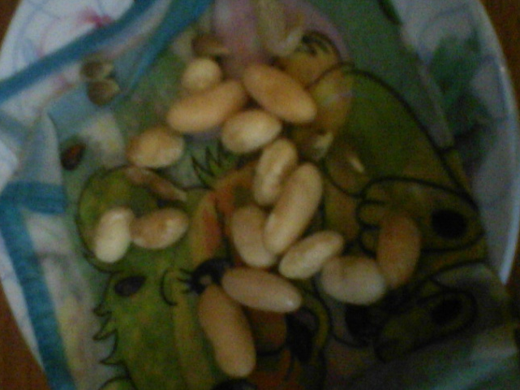
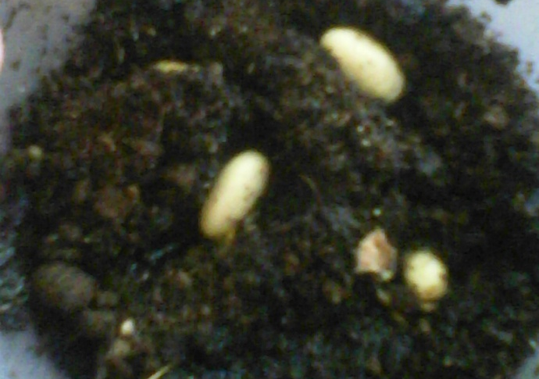
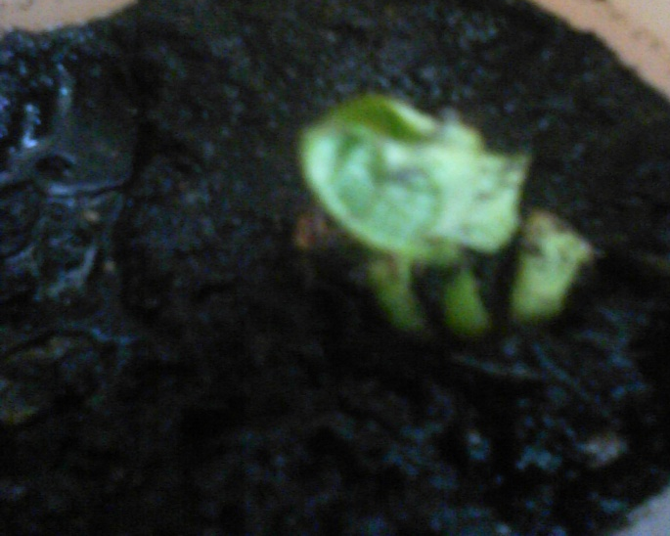
наблюдение за всходами овощных культур

Slide 15
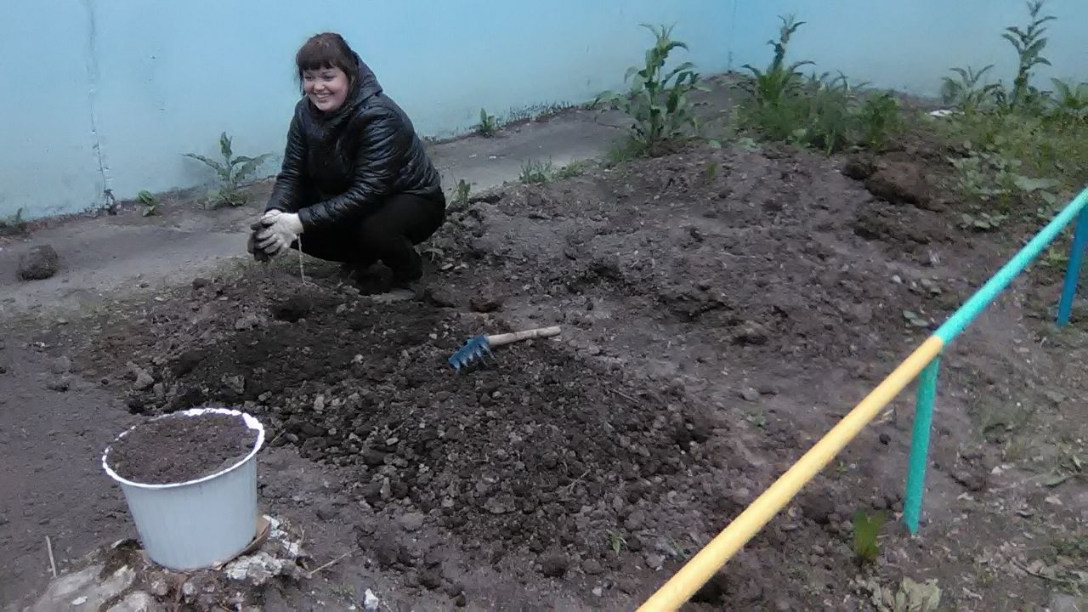
Подготовка участка для огорода
Оформление огорода
На участке мы выбрали место для будущего огорода.
Верхний слой дернины аккуратно сняли лопатой. Родители принесли чернозема.
Все тщательно вскопали .

Slide 16
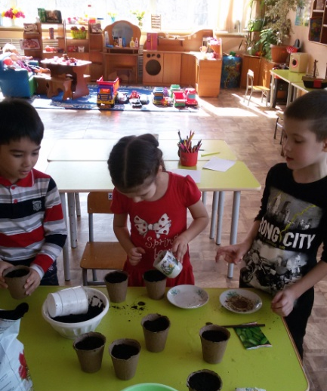
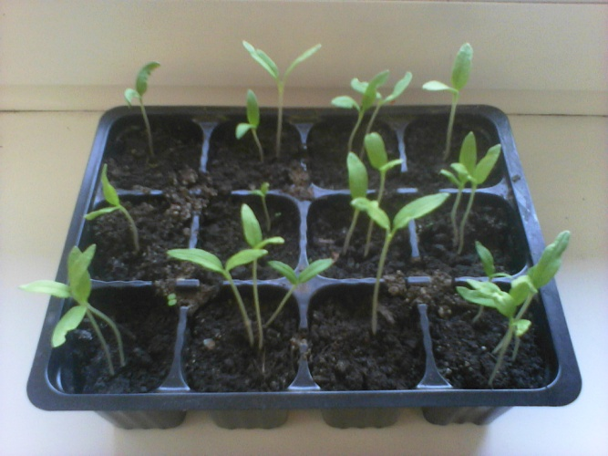
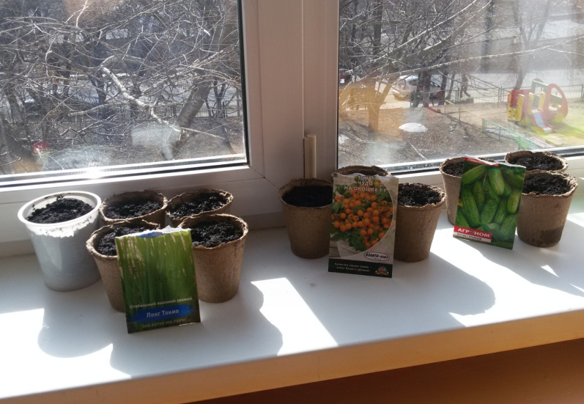
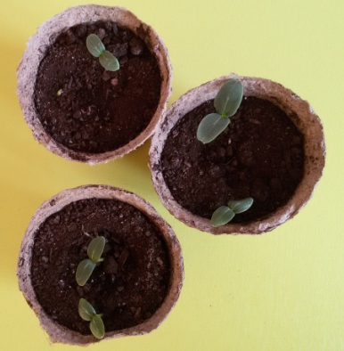

Посадка семян и рассады.
Родители воспитанников закупили семена тыквы, лука, редиса, моркови, гороха, салата, укропа.
Принесли картофель.

Slide 17
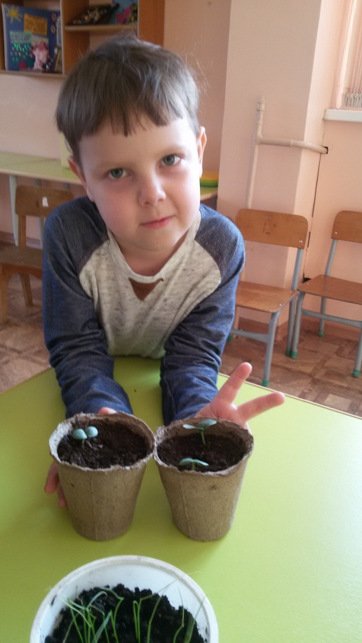
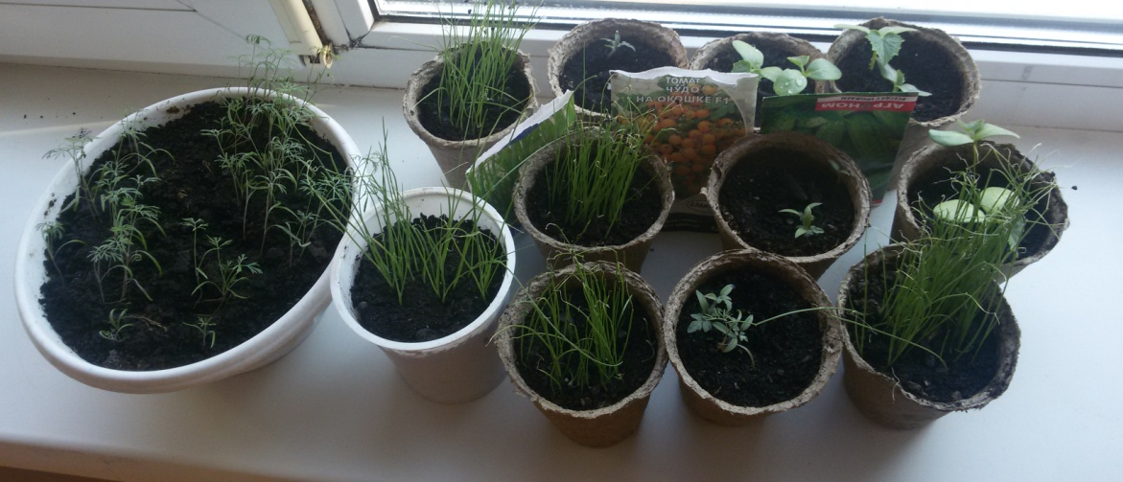
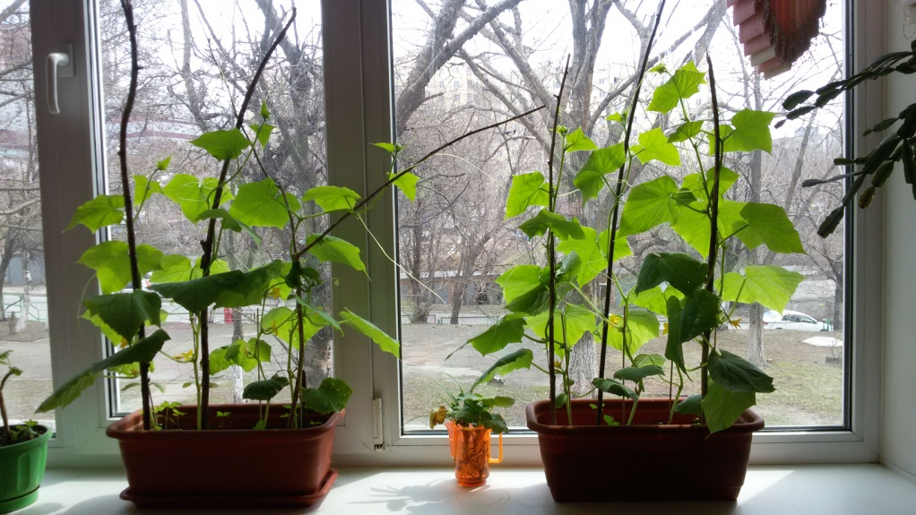
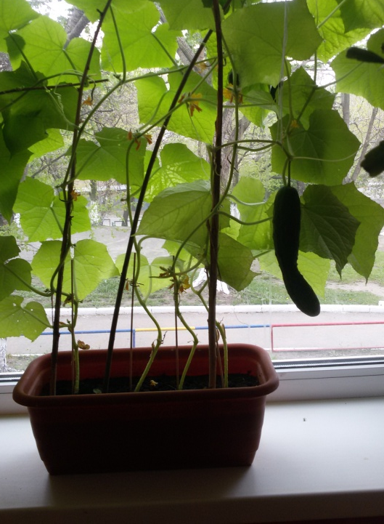
На окне стали выращивать рассаду

Slide 18
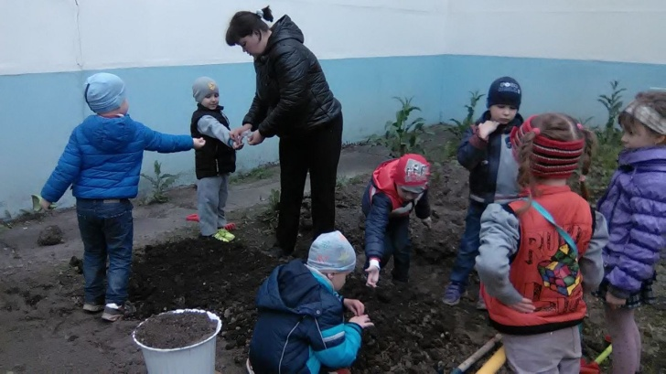
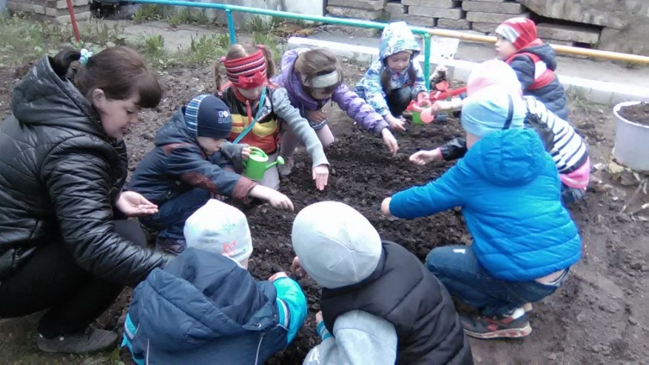
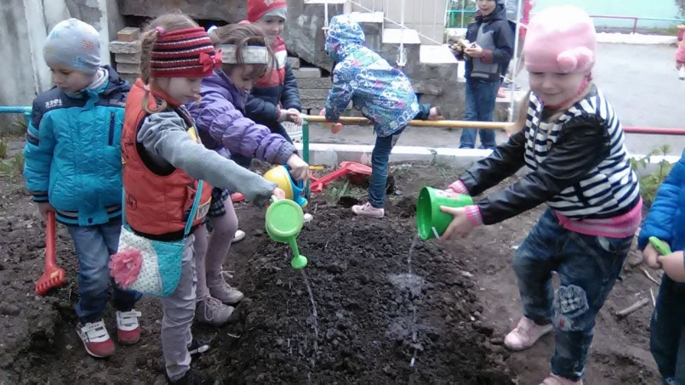
Посадка семян и рассады.
Мы вместе с детьми сделали лунки, полили водой и посадили семена и рассаду
Получились ровные, аккуратные грядки.
Это занятие очень понравилось всем без исключения.

Slide 19
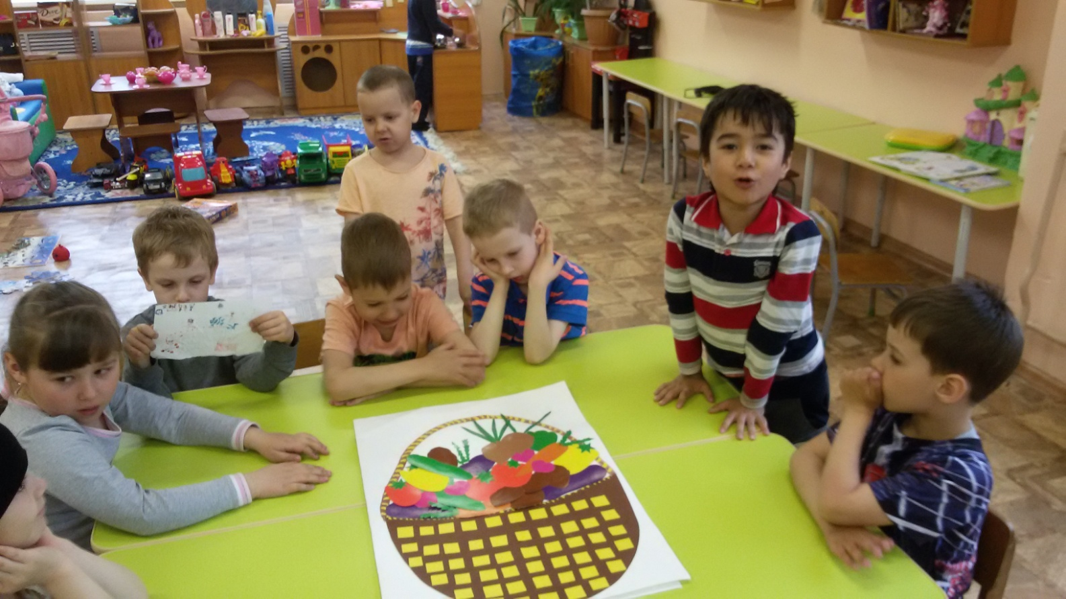
АППЛИКАЦИЯ
«Корзина с овощами».
Работа в огороде очень нравится детям.
И мы решили по - фантазировать какой же урожай соберем осенью.
Для этого детям была предложена цветная бумага, ножницы, картон и клей. Вот такая корзина с овощами у нас получилась.

Slide 20
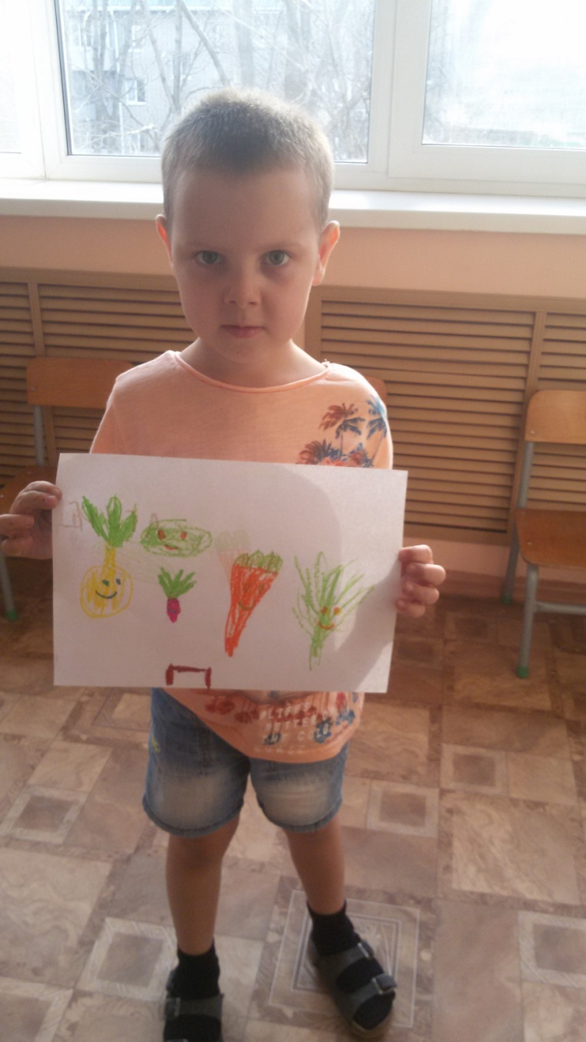
рисунки «любимые овощи»

Slide 21
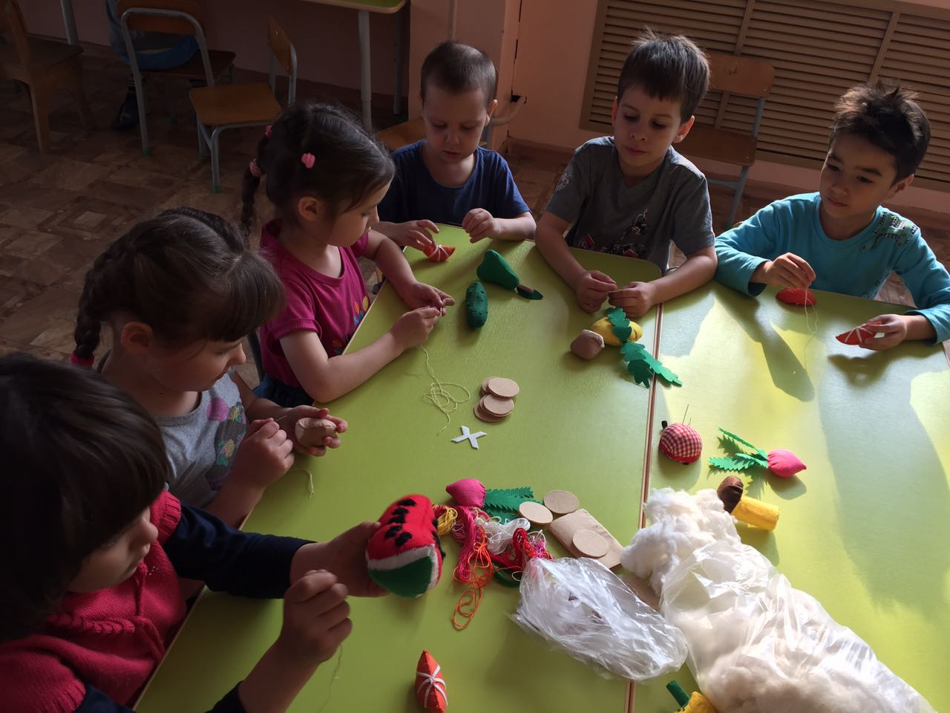
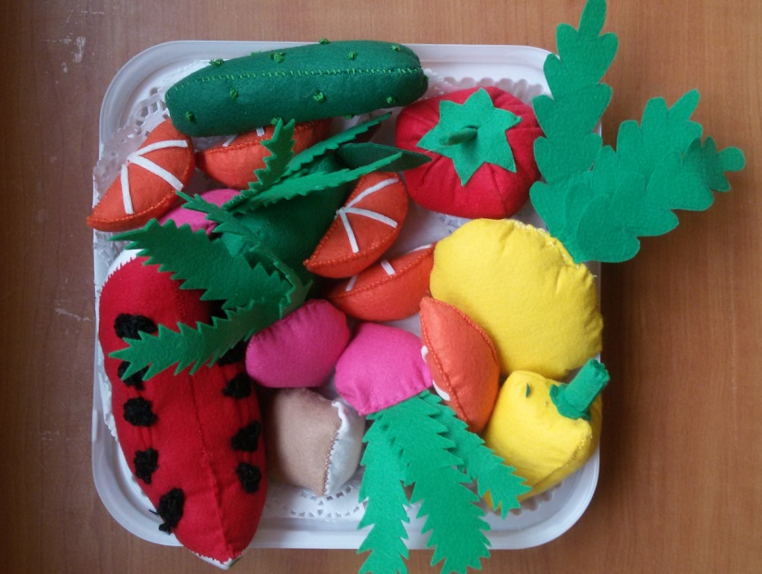
Вместе с детьми сшили овощи и фрукты из фетра.

Slide 22
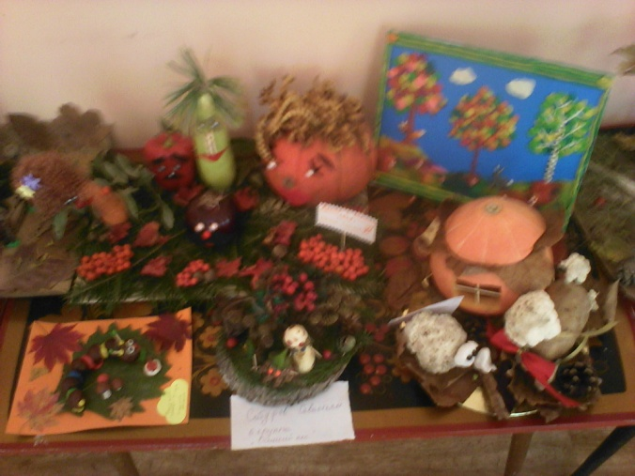
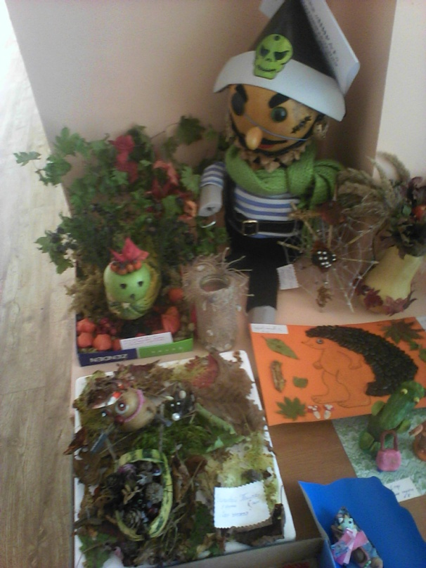
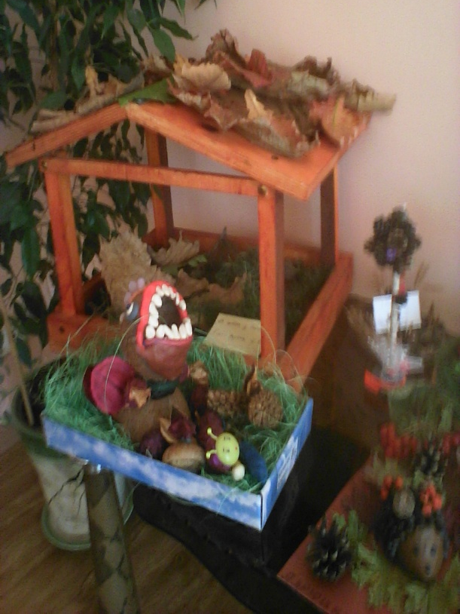
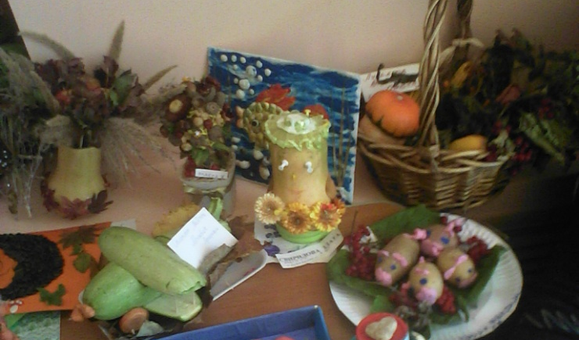
Вместе с детьми и их родителями организовали выставку
« Осенняя фантазия»

Slide 23
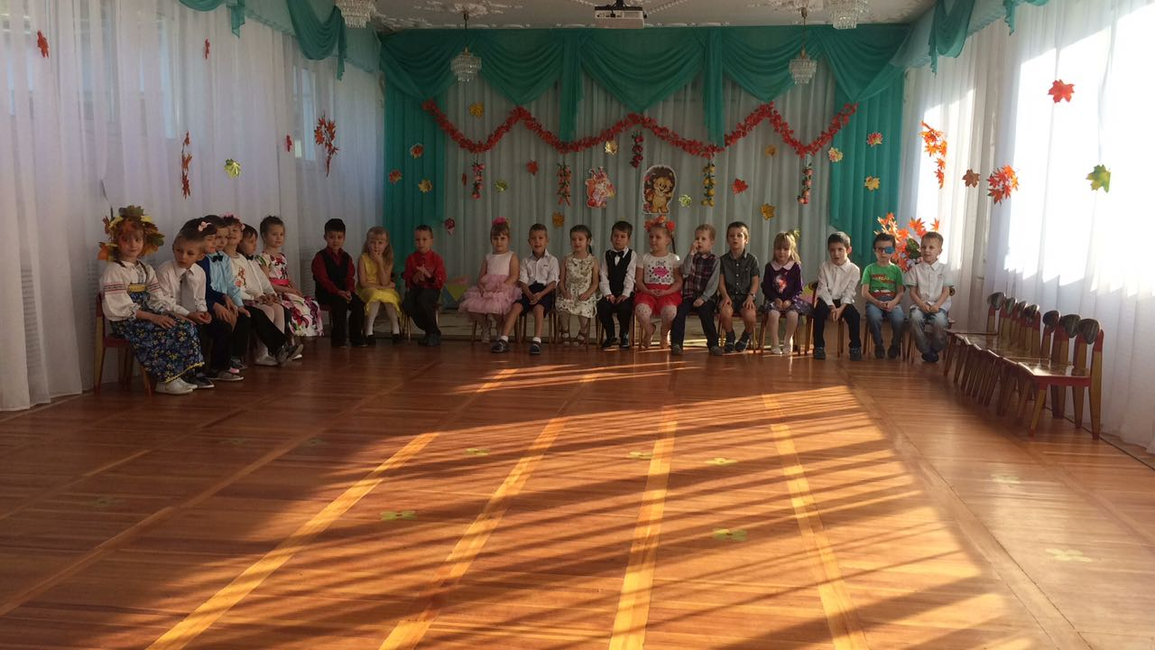
Праздник урожая

Slide 24
ПРЕЗЕНТАЦИЯ НА ТЕМУ:
«ОВОЩИ И ФРУКТЫ-
ПОЛЕЗНЫЕ ПРОДУКТЫ»
Цели:
Закрепить знания детей о овощах и фруктах.
Задачи:
1. Побуждать детей повторять загадки, отгадывать их.
2. Учить употреблять в речи существительные, обозначающие названия овощей и фруктов..
3. Через игровые действия вызвать у детей радость общения.

Slide 25
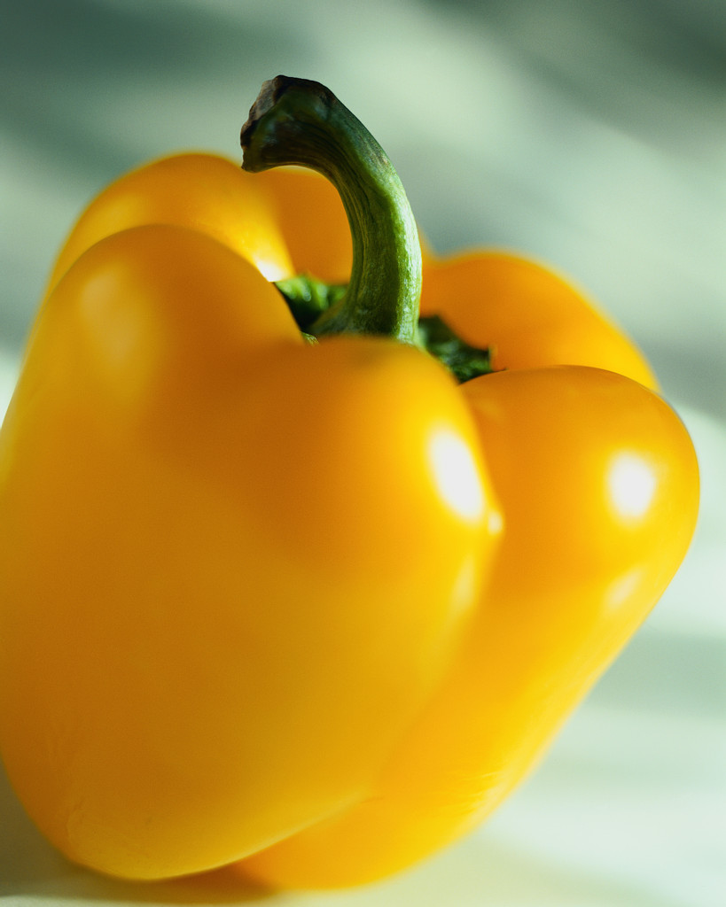
ПЕРЕЦ
Если красный твой стручок –
Горький, злой ты старичок! Если ты зеленый малый,
Твоя горечь убежала, Ты гордишься сочным тельцем,
То зовешься сладким... (мецреп)

Slide 26
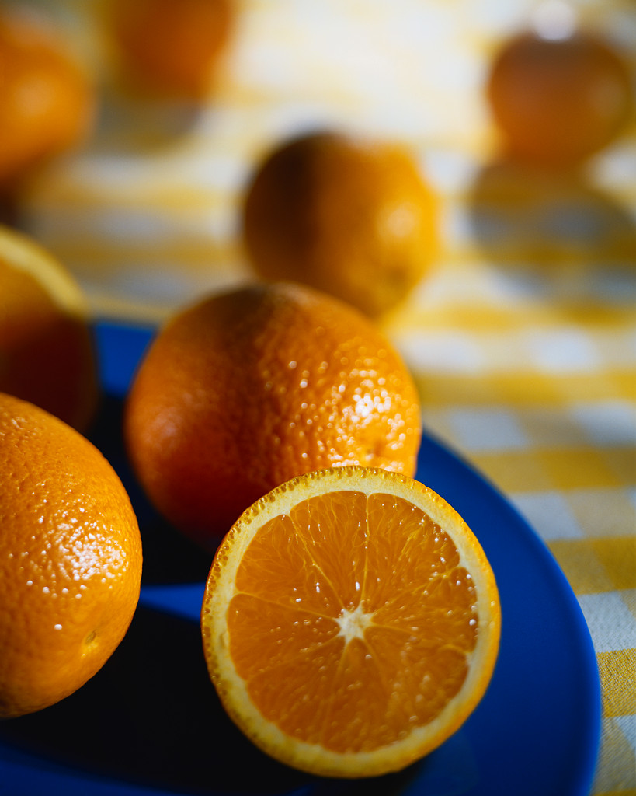
АПЕЛЬСИН
С виду он как рыжий мяч,
Только вот не мчится вскачь.
В нём полезный витамин - Это спелый ... (нисьлепа)

Slide 27
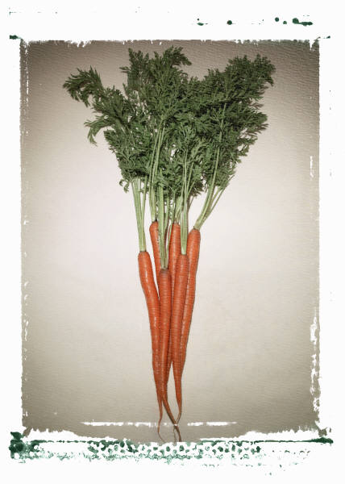
МОРКОВКА
Раскудрявая коса
И блестит на ней роса!
Чья коса лежит на грядке? Где оранжевые пятки?
В землю спрятала плутовка, Витаминная... (аквокром)

Slide 28
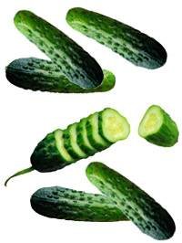
ОГУРЕЦ
На июньской грядке
Все у нас в порядке!
Строем, словно молодцы, Зеленеют... (ыцруго)

Slide 29
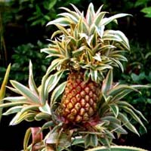
АНАНАС
Далеко на юге где-то
Он растет зимой и летом.
Удивит собою нас Толстокожий ... (санана)

Slide 30
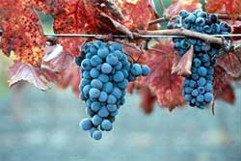
ВИНОГРАД
Близнецы на тонкой ветке
Все лозы родные детки.
Гостю каждый в доме рад.
Это сладкий ... (даргонив)

Slide 31
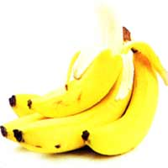
БАНАН
Знают этот фрукт детишки,
Любят есть его мартышки.
Родом он из жарких стран
В тропиках растет ... (нанаб)

Slide 32
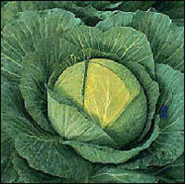
КАПУСТА
С королевой овощей Подружитесь поскорей!
На столе не будет пусто,
Если вырастишь... (утсупак)

Slide 33
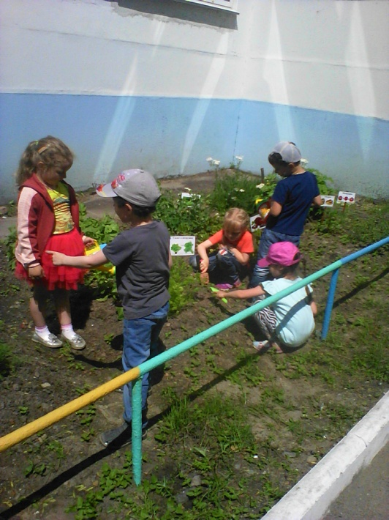
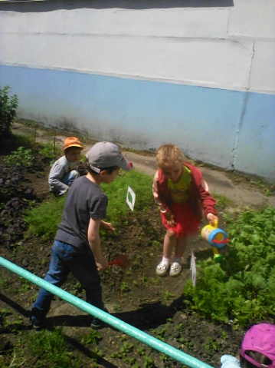
НАБЛЮДЕНИЕ ЗА РОСТОМ И РАЗВИТИЕМ РАСТЕНИЙ.
Солнце, вода, чистый воздух – вот что нужно для хорошего роста растений.
На нашем огороде созданы все условия.
Дети каждый день поливают, пропалывают грядки, погода очень теплая.
Поэтому на «Веселом огороде» все очень быстро выросло.

Slide 34
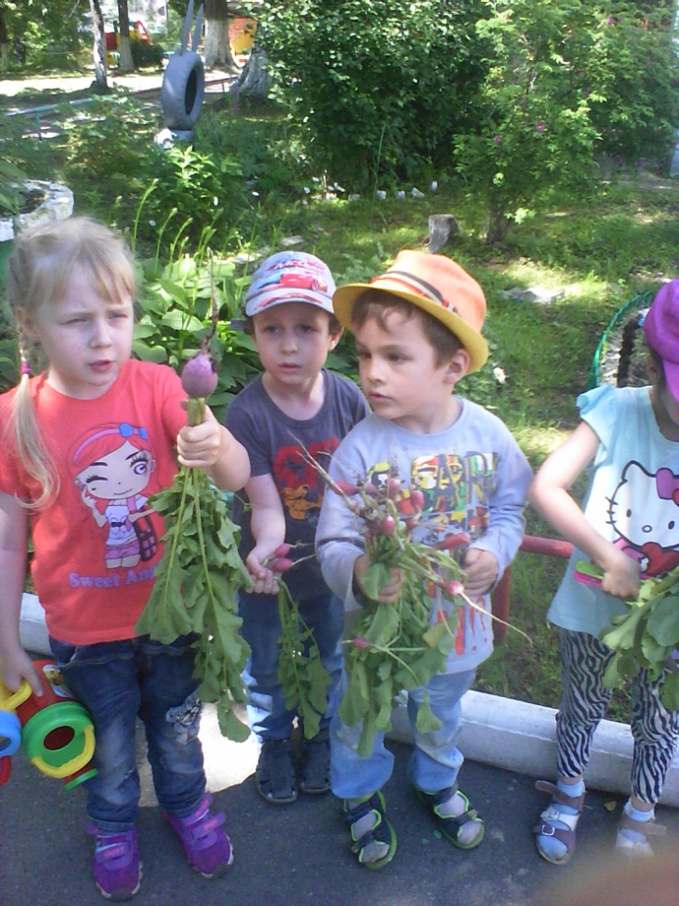
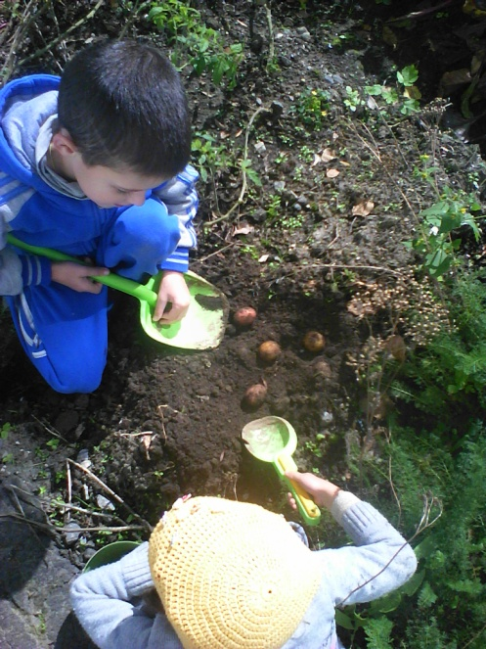
СОБИРАЕМ УРОЖАЙ!
Вот и наступило время собирать урожай!
Наши дети очень ждали этого момента.
На огороде у нас выросли замечательные овощи.

Slide 35
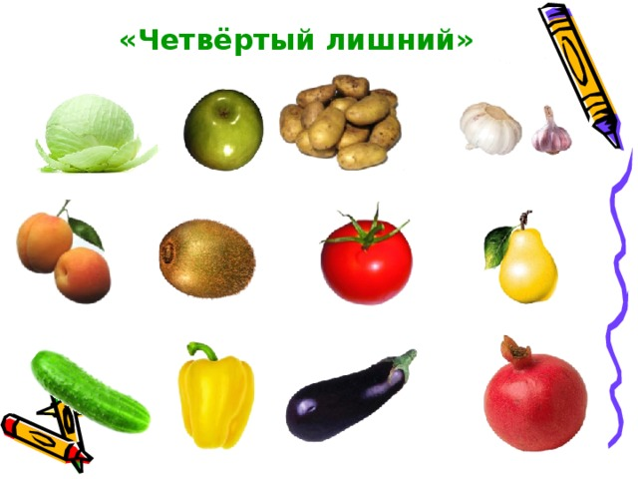
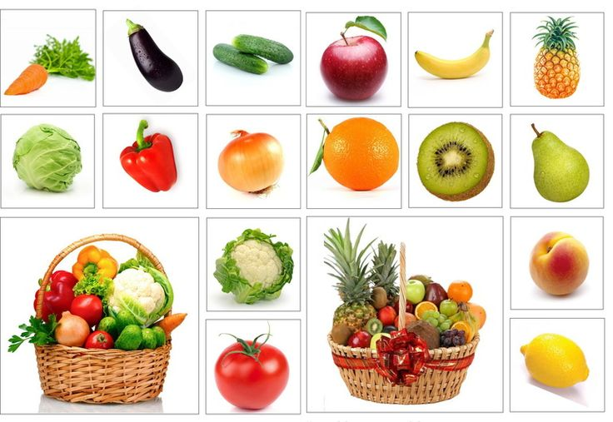
Дидактические игры
«Овощи и фрукты»,

Slide 36
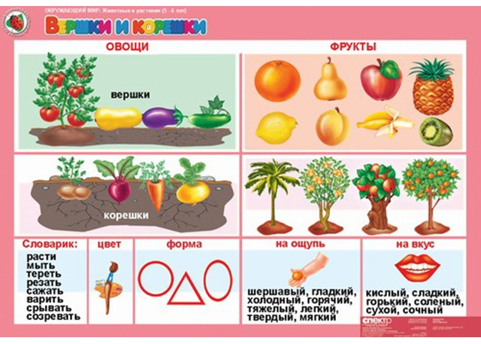
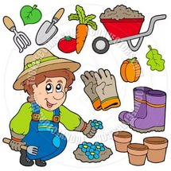
«Инструменты садовника».

Slide 37

СПАСИБО
ЗА
ВНИМАНИЕ

